Slide 1
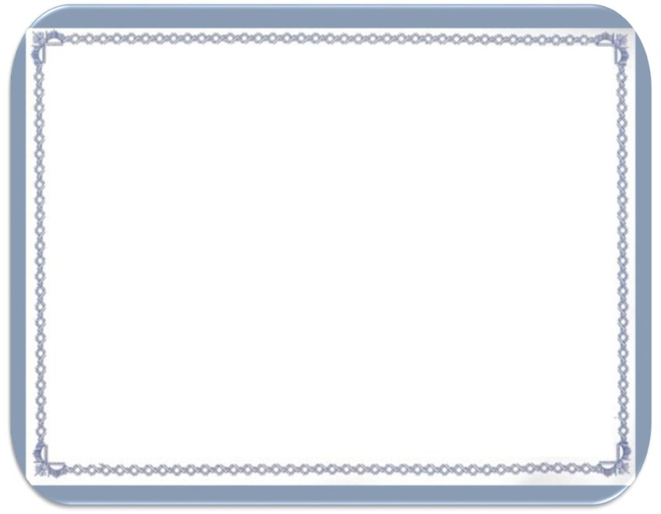

Las ciudades medievales se desarrollaron con la expansión agrícola iniciada en el siglo XII que generó prosperidad económica y favoreció los intercambios comerciales que se realizaban en núcleos urbanos ya existentes, aunque despoblados desde el fin del Imperio Romano. Estos intercambios también se llevaban a cabo en los castillos y en los monasterios del feudo, especialmente si estaban situados en alguna ruta comercial transitada o tenía puerto.
El puerto es, por extensión, aquel espacio destinado y orientado especialmente al flujo de mercancías, personas, información o a dar abrigo y seguridad a aquellas embarcaciones o naves encargadas de llevar a cabo dichas tareas. Dentro de los puertos marítimos se pueden distinguir aquellos orientados a la carga y descarga de contenedores; de mercancías de distinto tipo, especialmente los pesqueros; al depósito de embarcaciones de recreo (puertos deportivos) u otros.
A estos centros acudían los campesinos a vender sus excedentes (cereales, frutas, carne...), a la vez que compraban artículos de uso cotidiano elaborados por los artesanos (herramientas, cerámica, ropa...). Estos últimos, poco a poco, fueron estableciéndose allí, creando nuevos barrios de artesanos y mercaderes denominados burgos, por eso a los habitantes de estas nacientes ciudades se les llamaban burgueses.
Creó: Jeremías- Para: mis pps Música: Románticos de Cuba- Sin Motivos

Slide 2
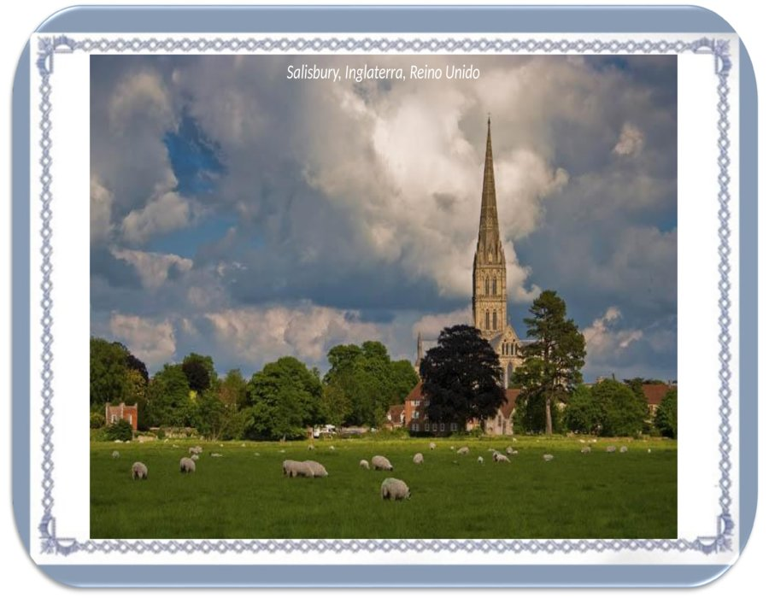

Slide 3
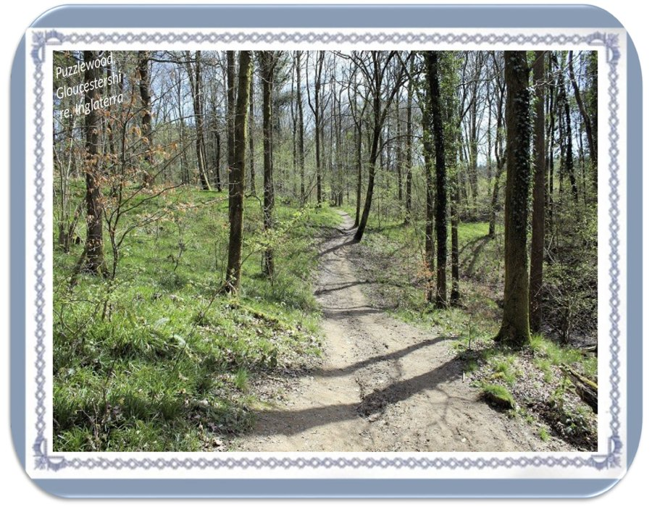

Slide 4
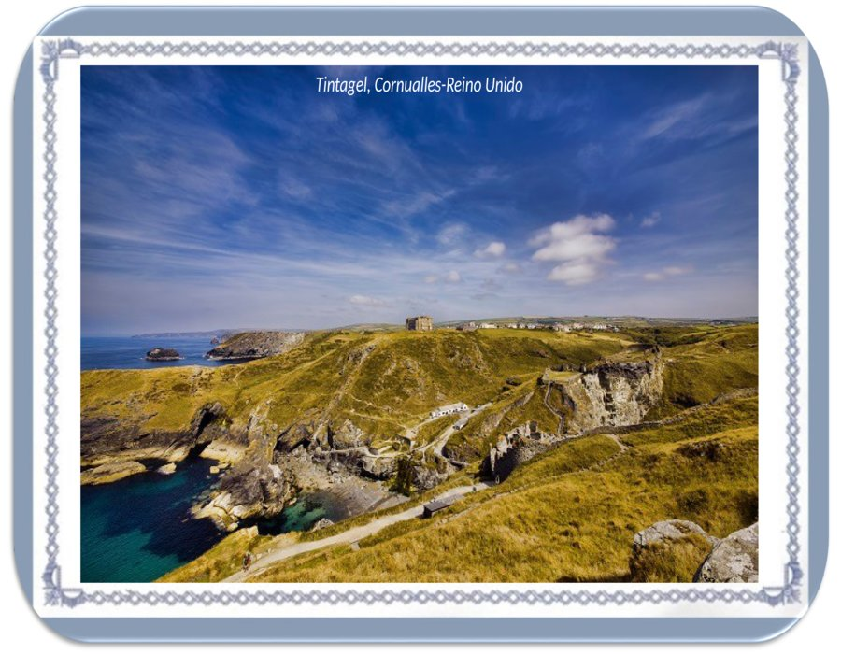

Slide 5
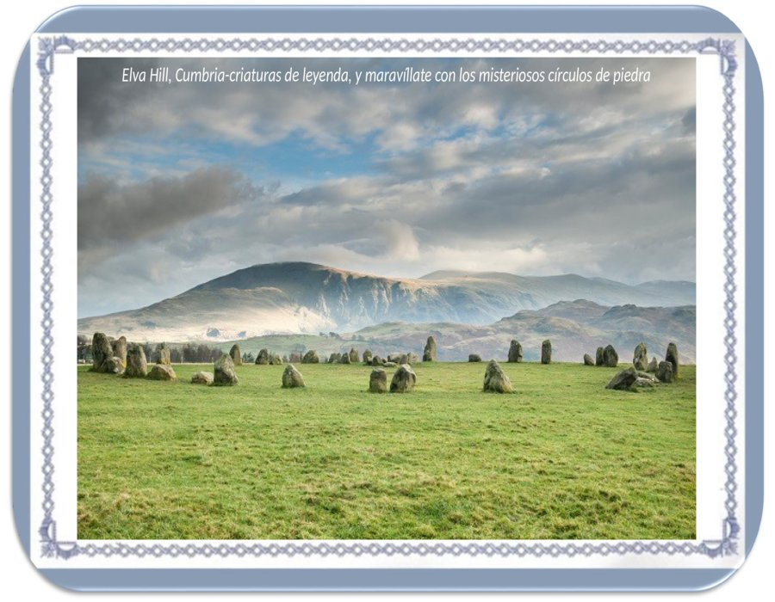

Slide 6
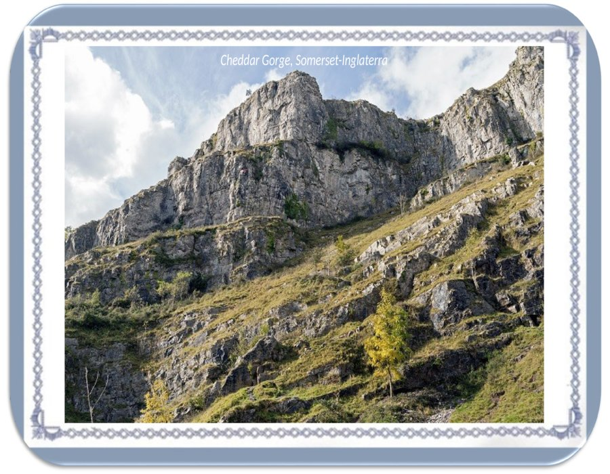

Slide 7


Slide 8
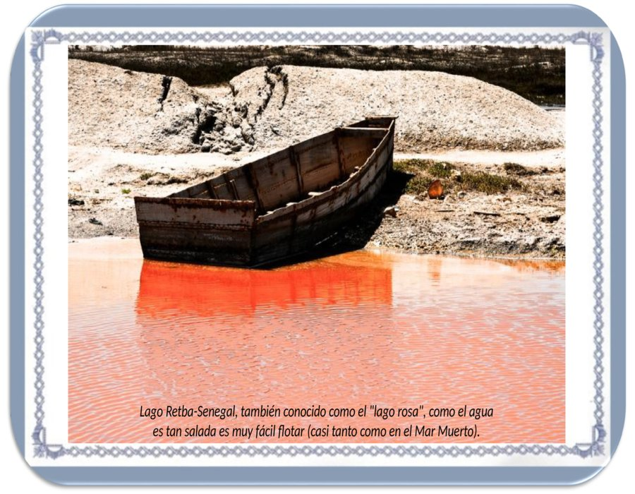

Slide 9
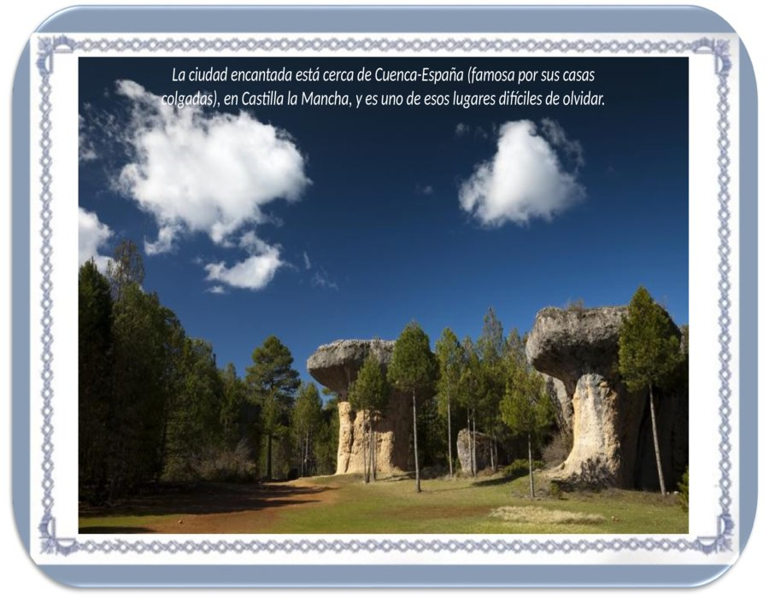

Slide 10
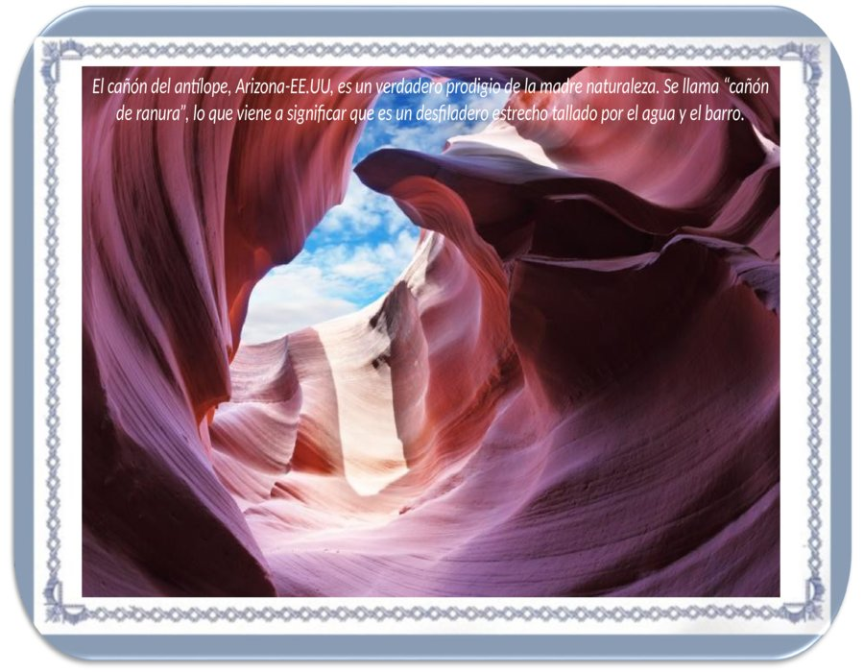

Slide 11
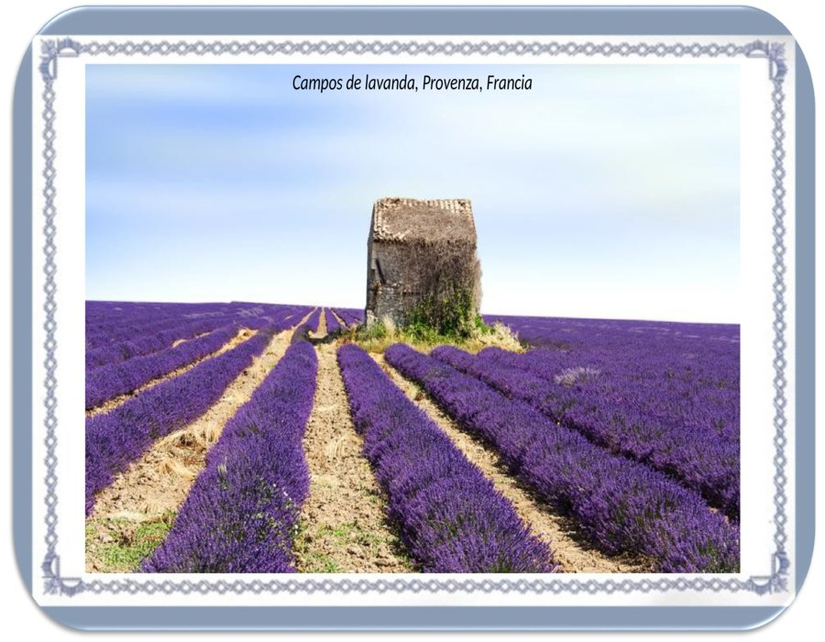

Slide 12
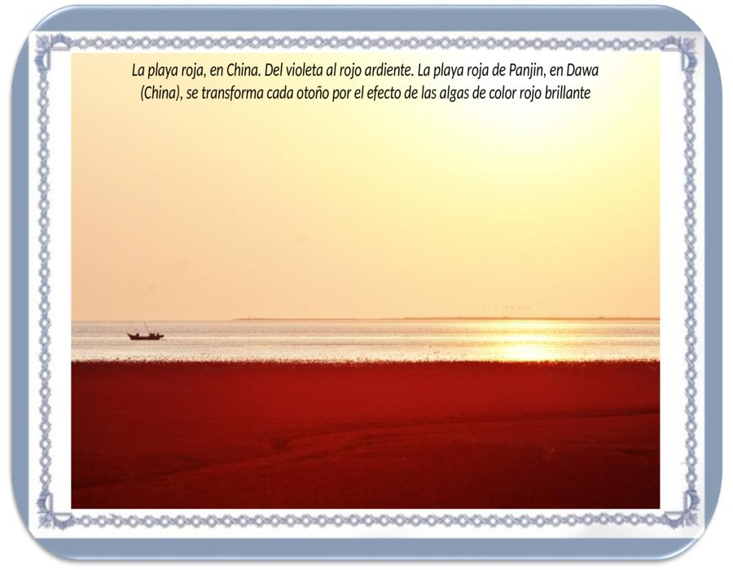

Slide 13
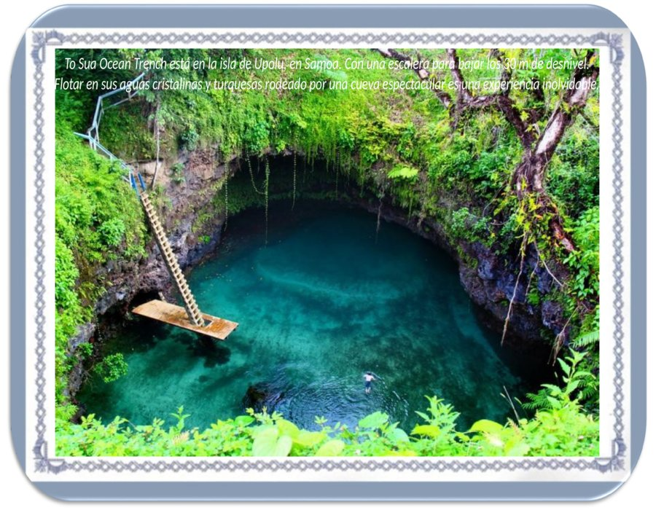

Slide 14
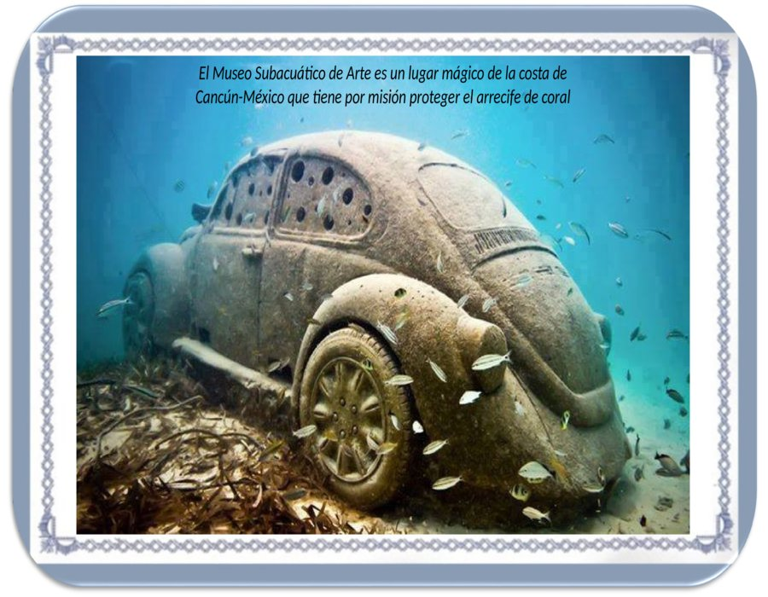

Slide 15
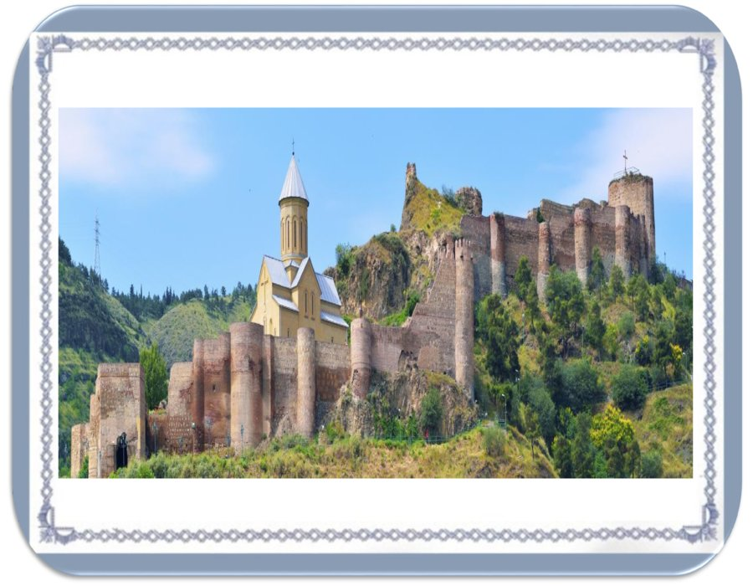

Slide 16
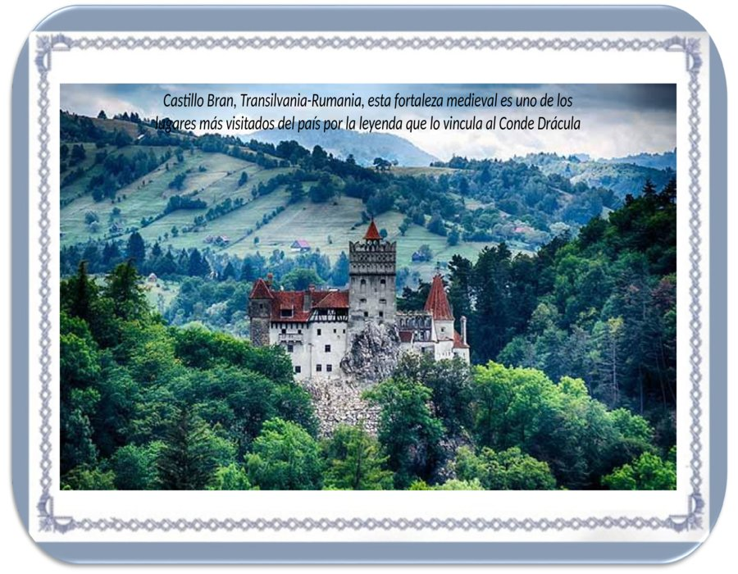

Slide 17
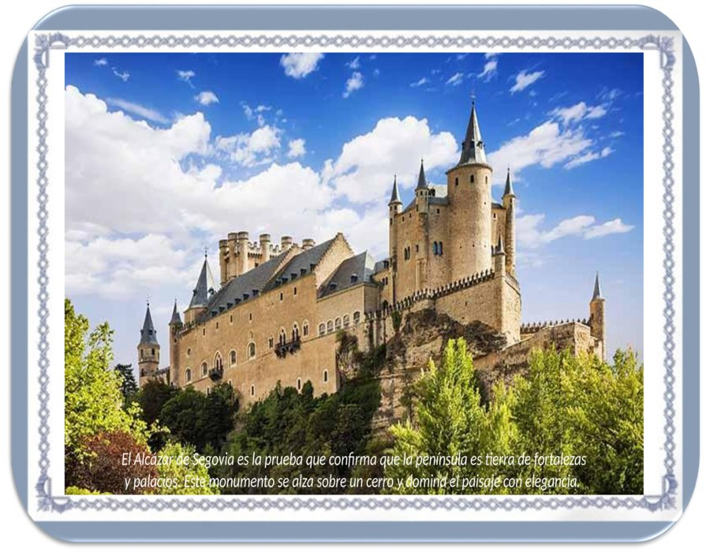

Slide 18
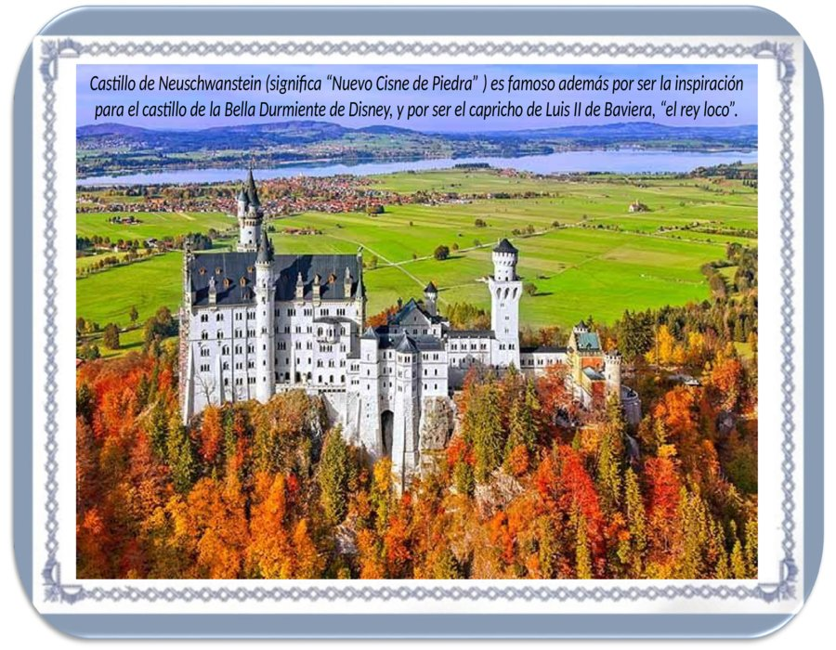

Slide 19
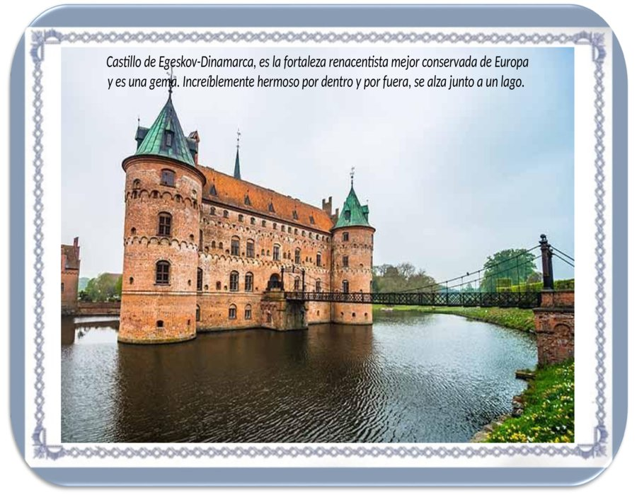

Slide 20
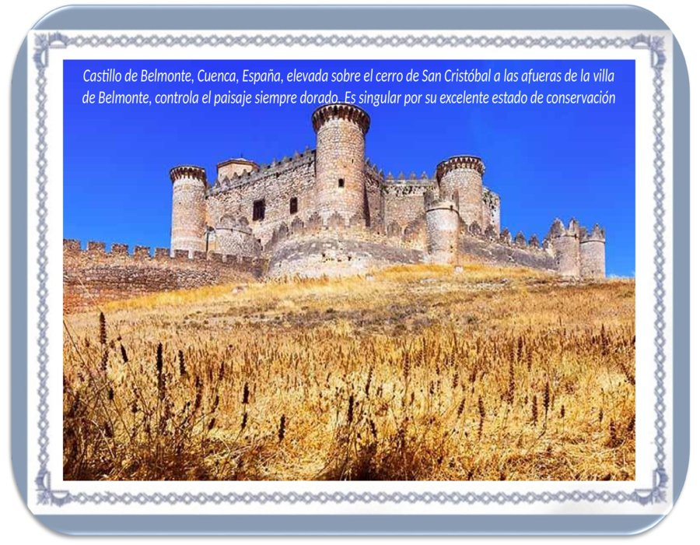

Slide 21
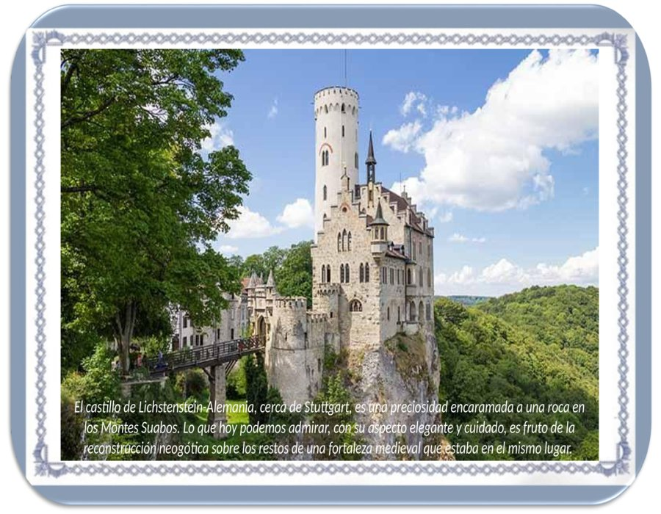

Slide 22
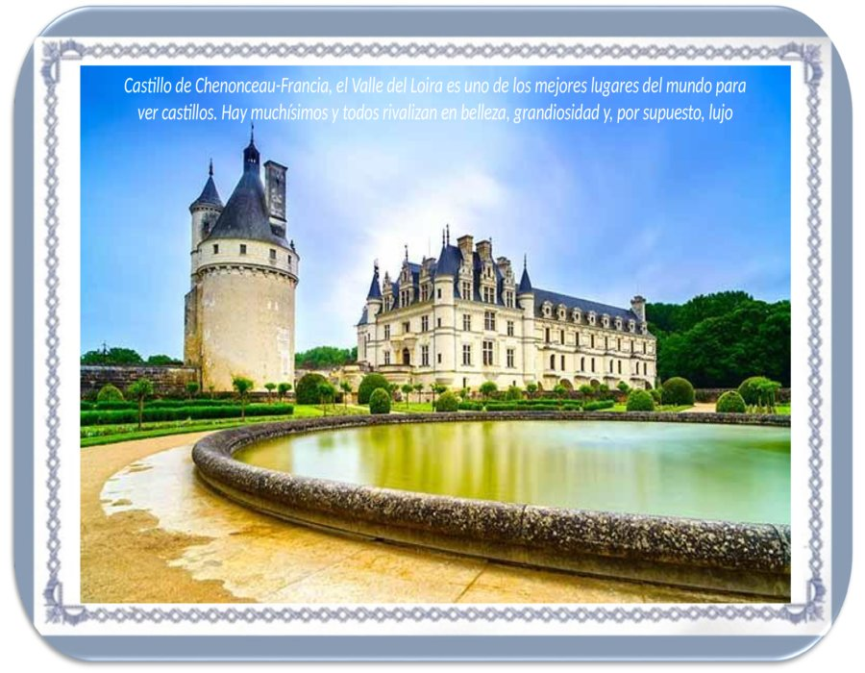

Slide 23
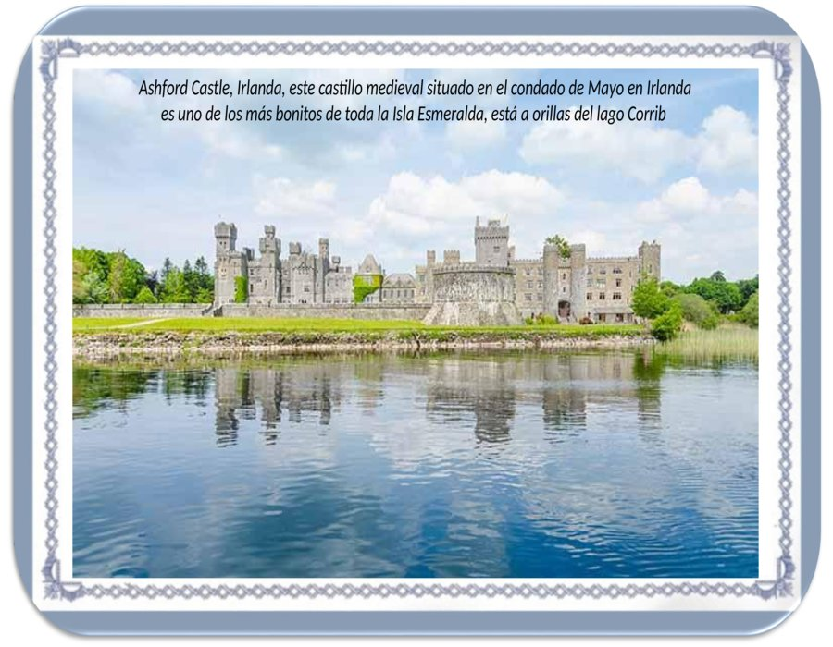

Slide 24
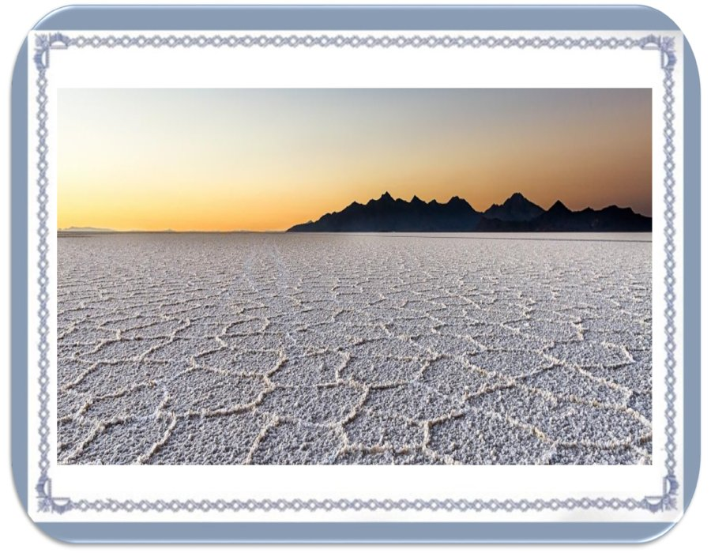

Slide 25
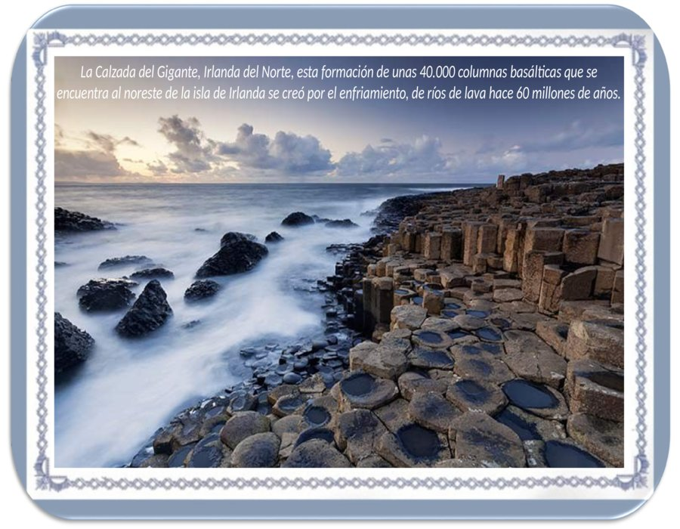

Slide 26
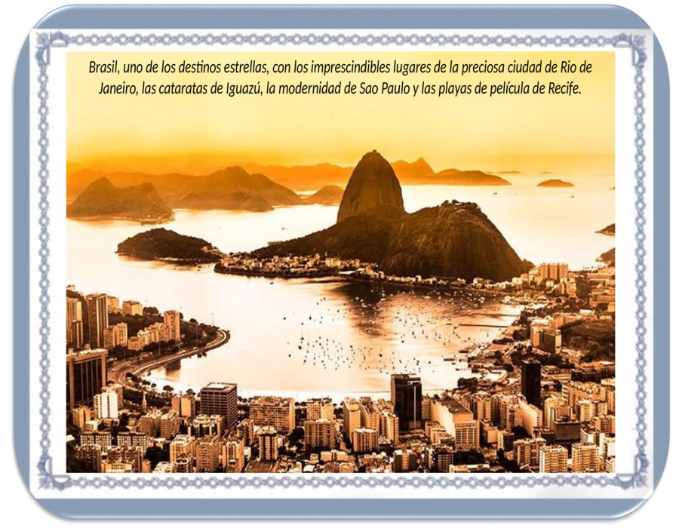

Slide 27
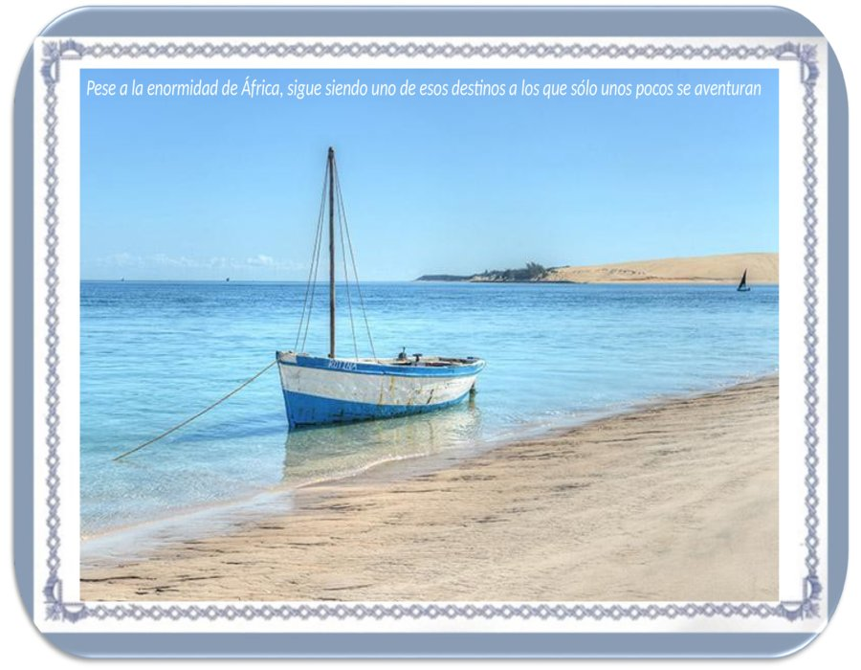

Slide 28
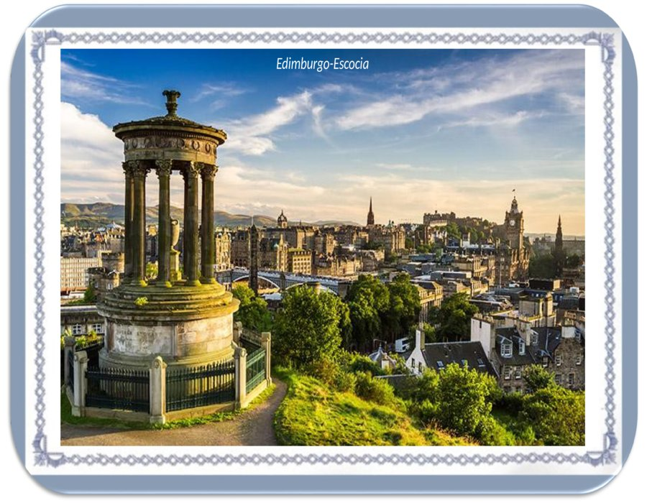

Slide 29
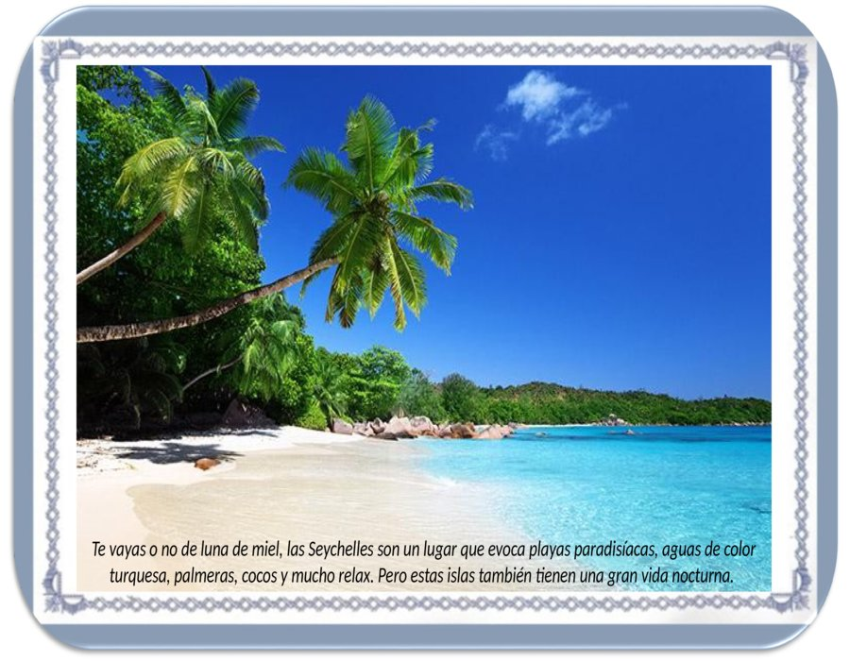

Slide 30
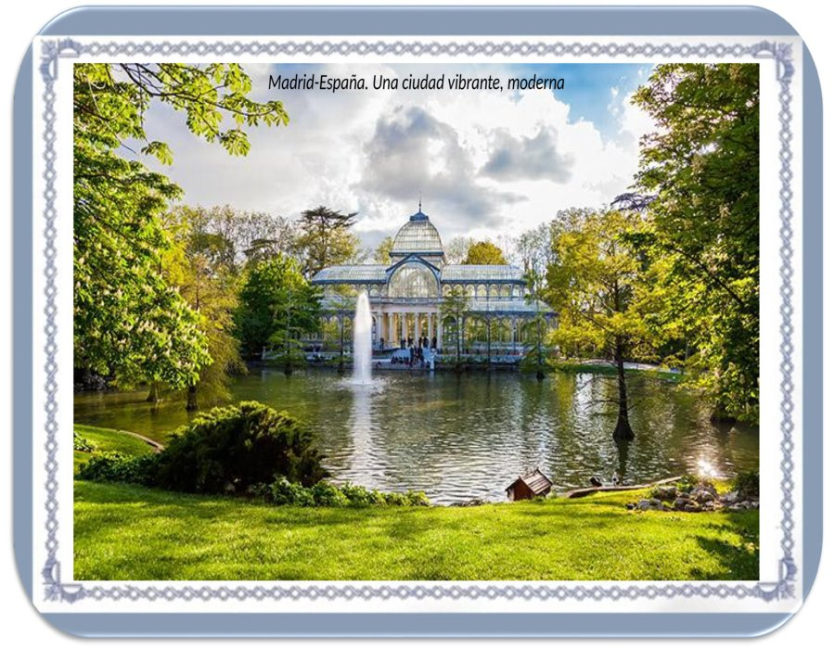

Slide 31
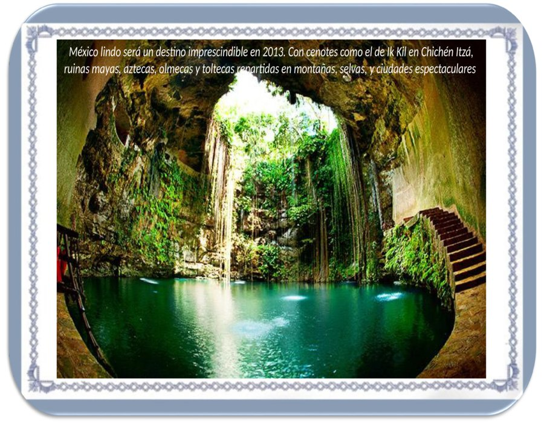

Slide 32
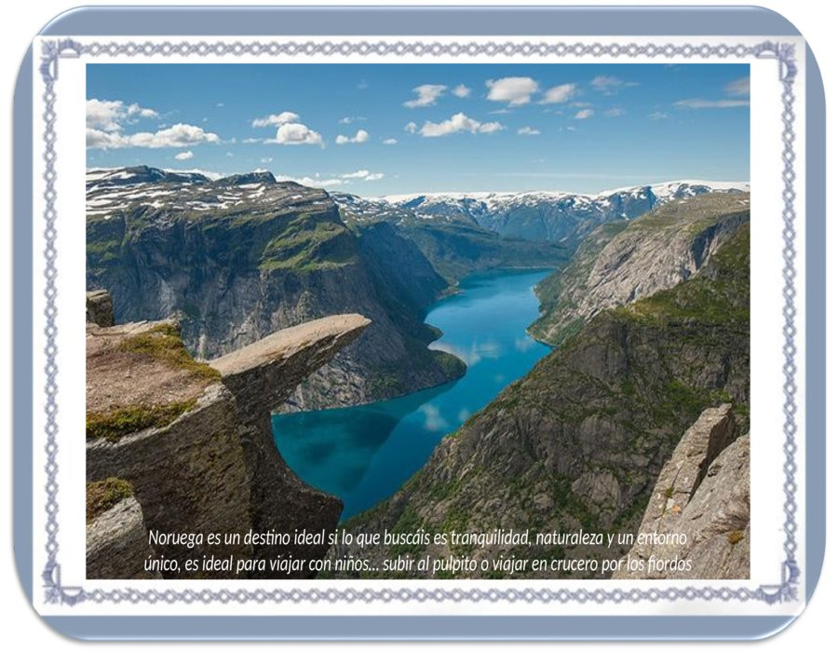

Slide 33
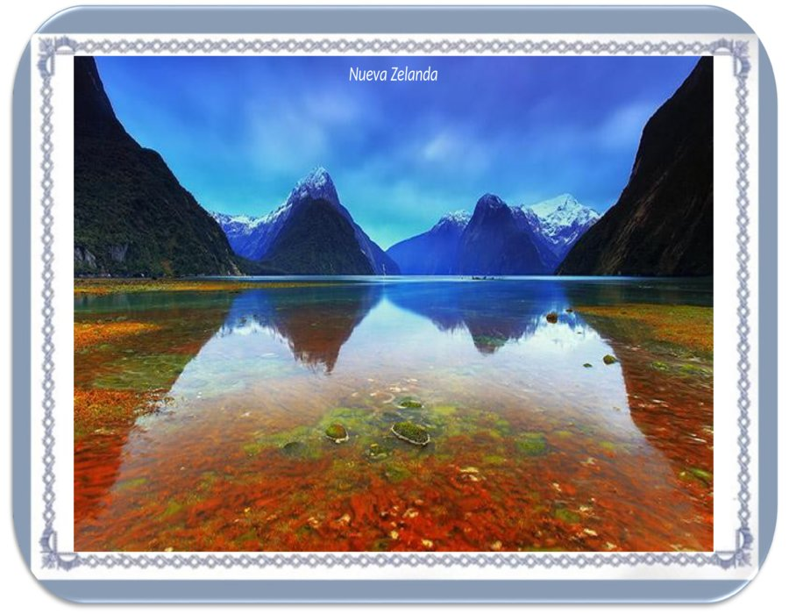

Slide 34
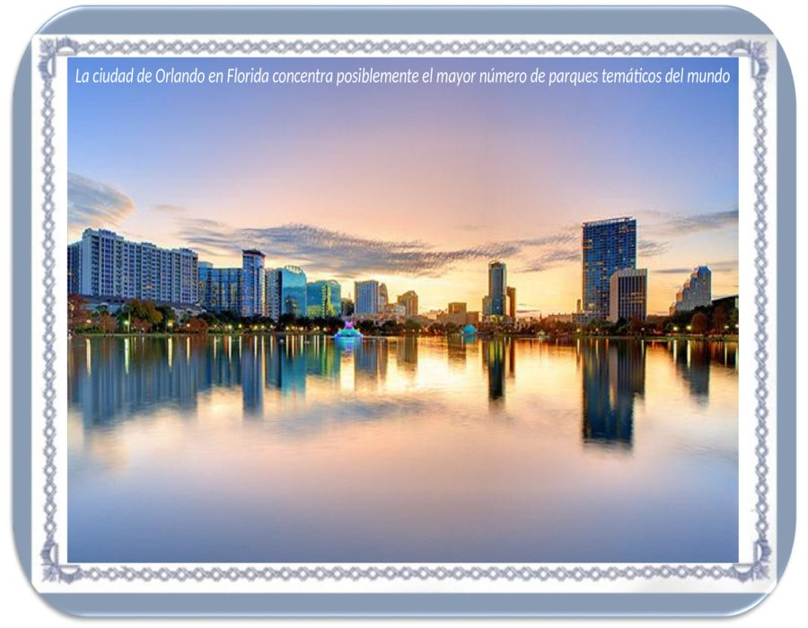

Slide 35
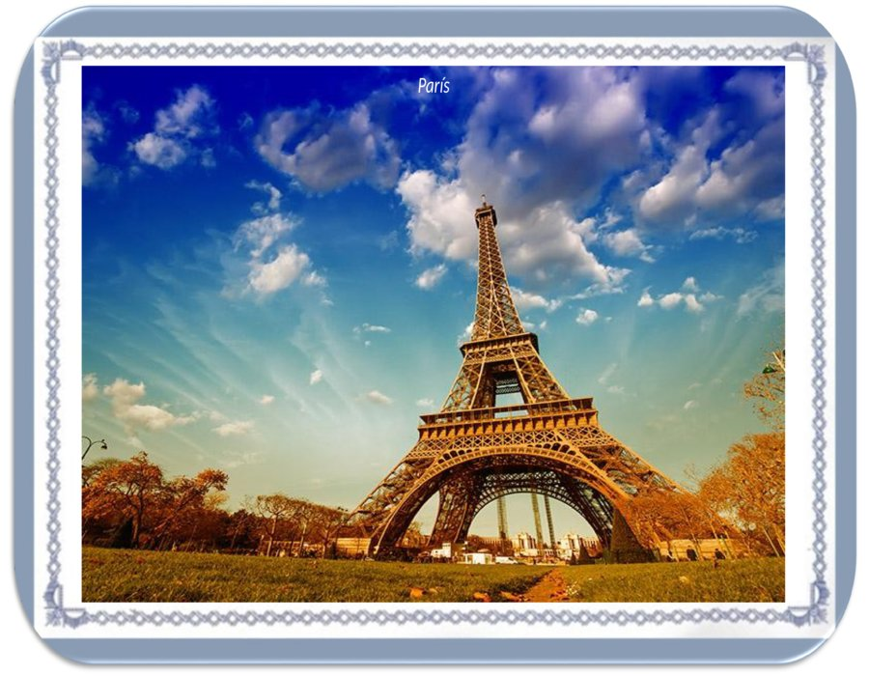

Slide 36
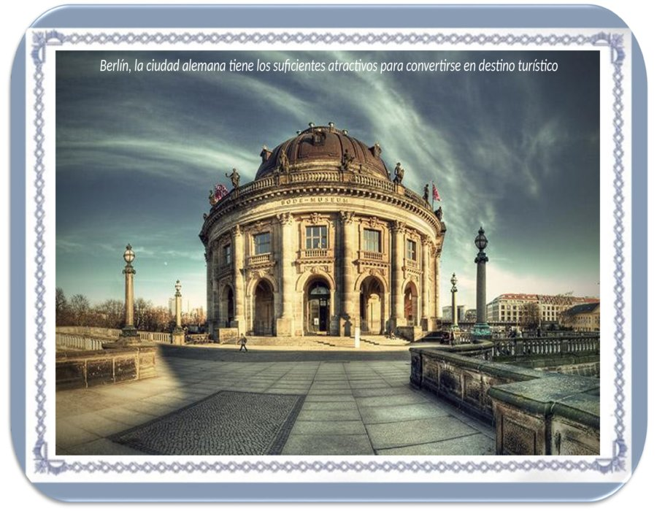

Slide 37
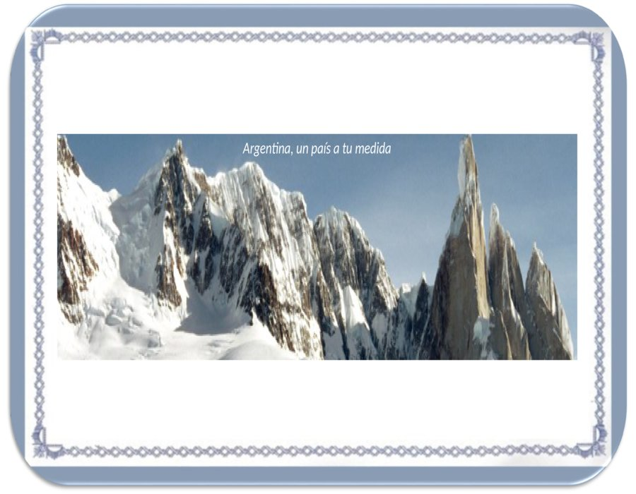

Slide 38
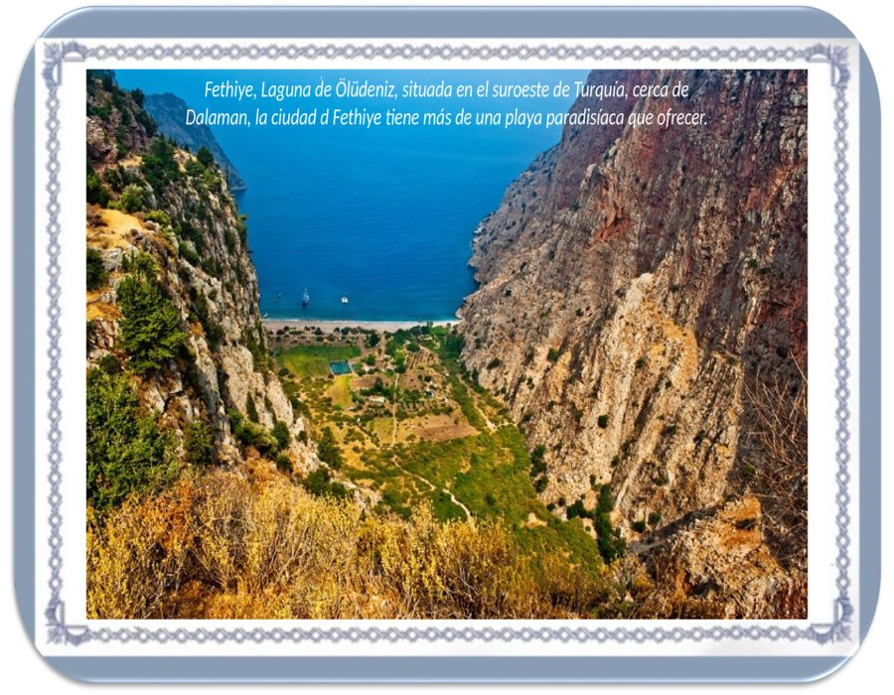

Slide 39
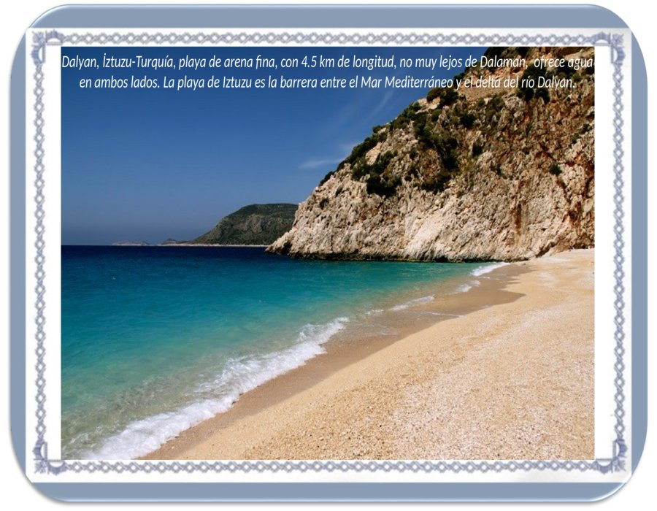

Slide 40
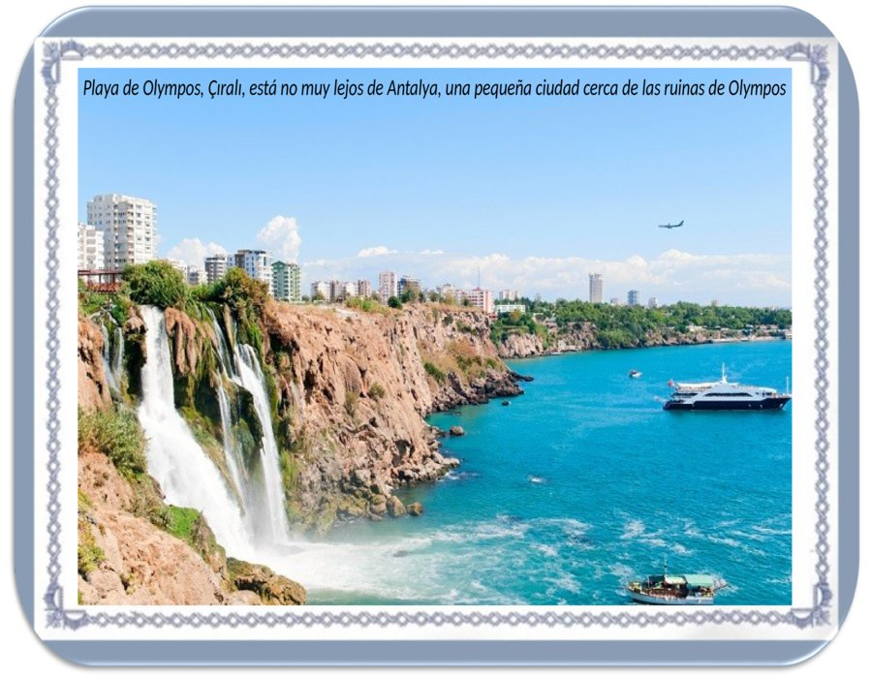

Slide 41
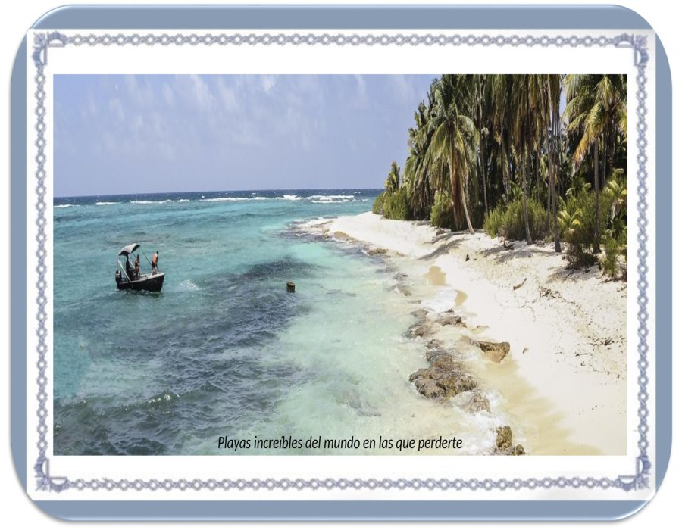

Slide 42
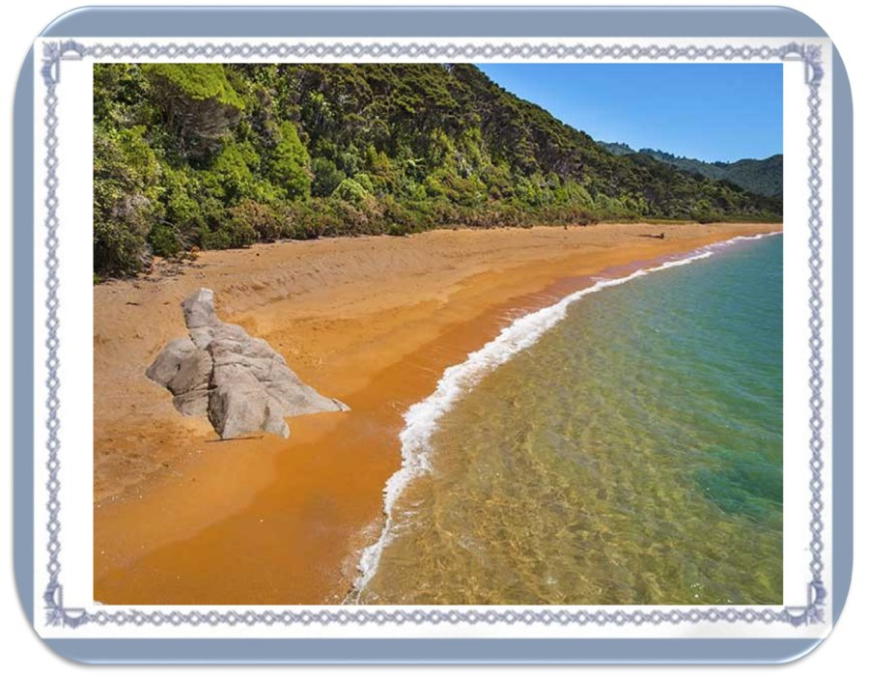

Slide 43
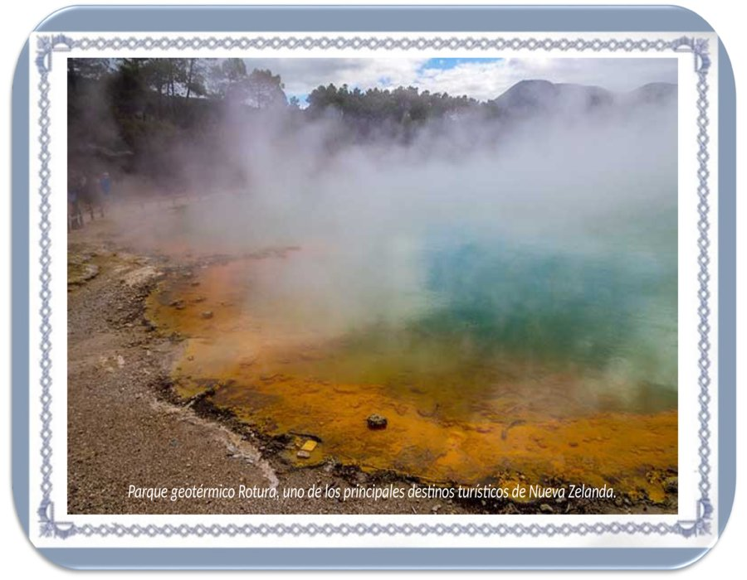

Slide 44


Slide 45
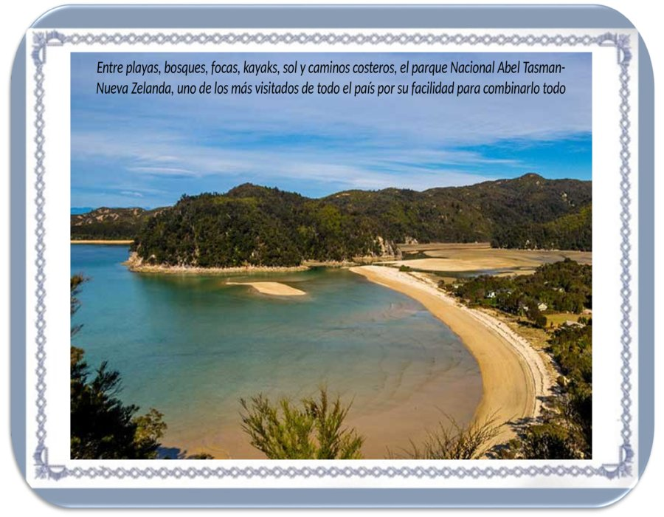

Slide 46
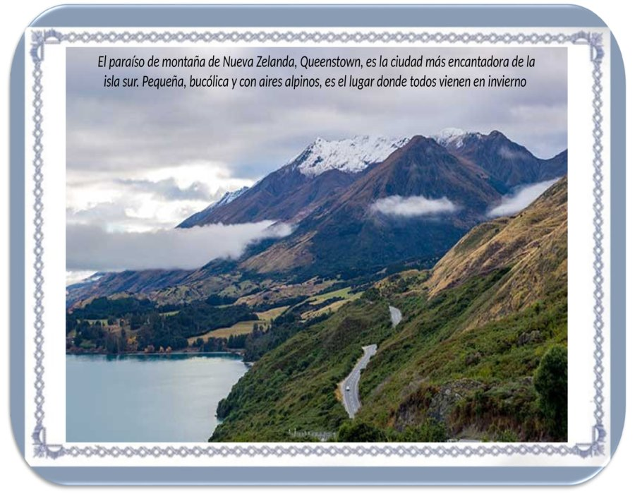

Slide 47
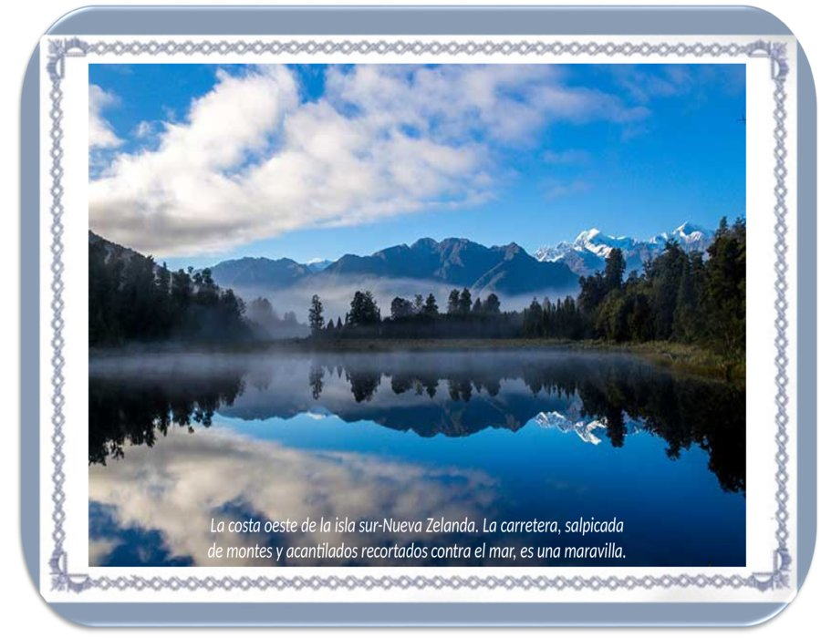

Slide 48
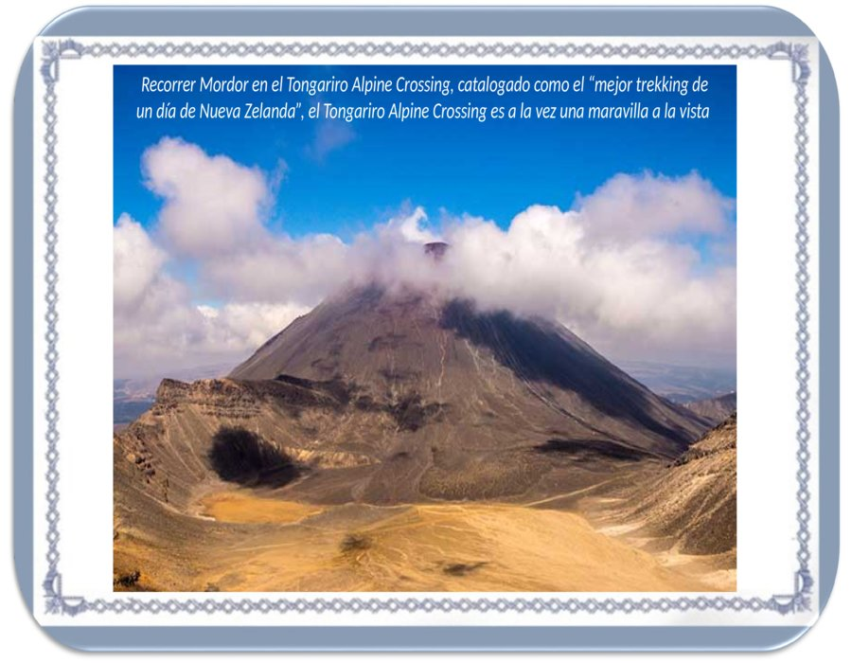

Slide 49
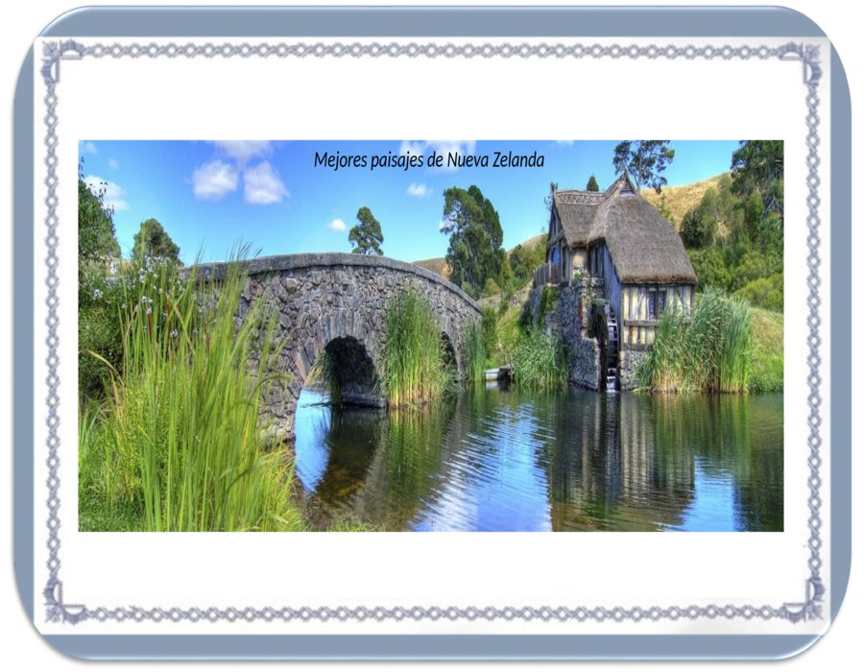

Slide 50
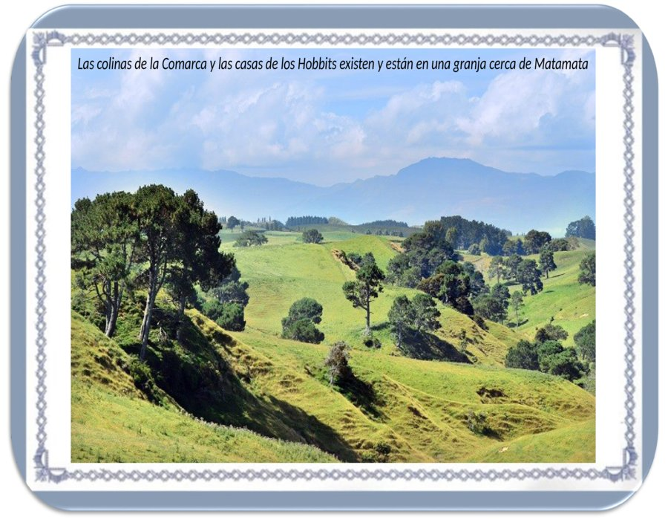

Slide 51
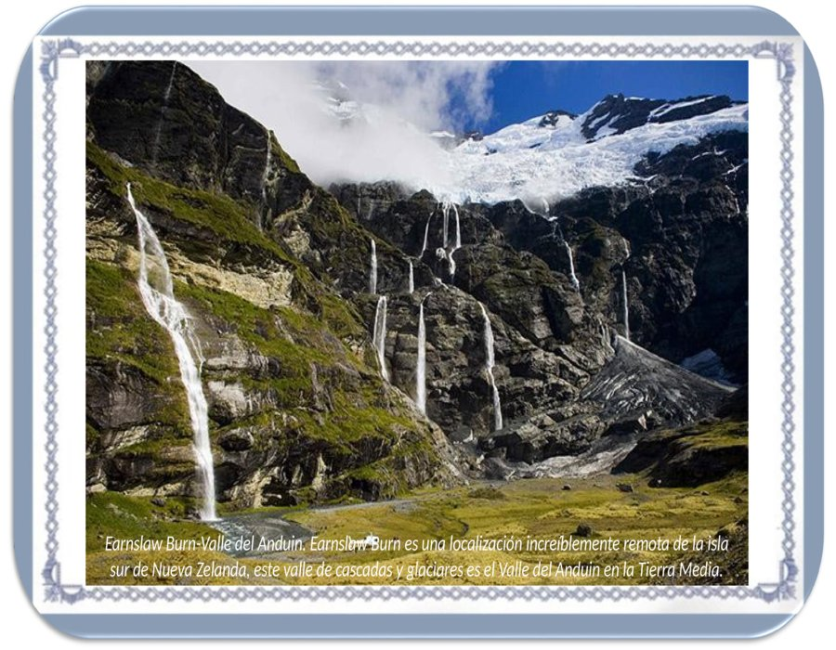

Slide 52
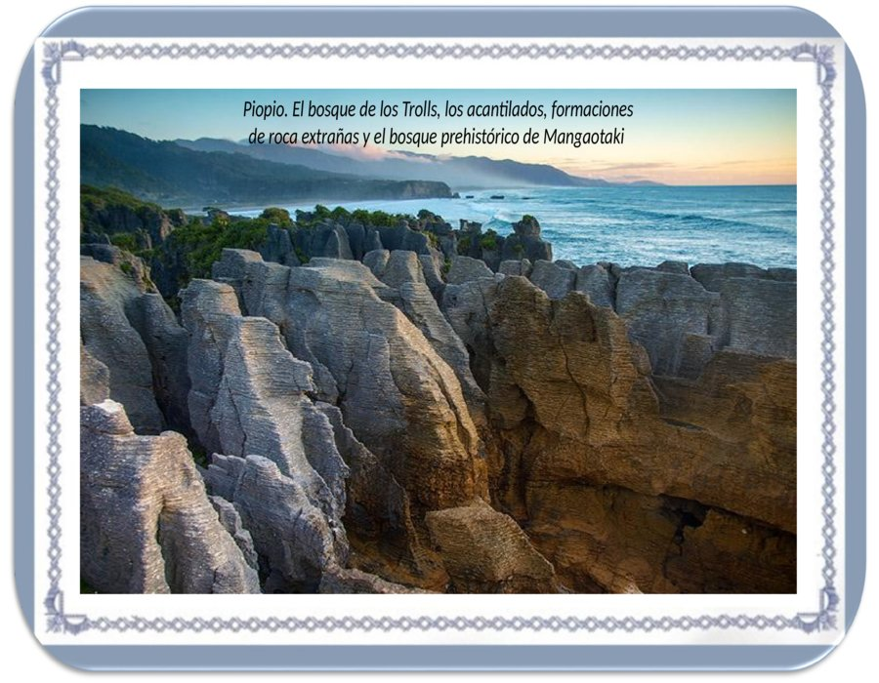

Slide 53


Slide 54


Slide 55


Slide 56


Slide 57


Slide 58


Slide 59


Slide 60


Slide 61


Slide 62


Slide 63


Slide 64


Slide 65


Slide 66


Slide 67


Slide 68


Slide 69


Slide 70


Slide 71


Slide 72


Slide 73


Slide 74


Slide 75


Slide 76


Slide 77


Slide 78







¿Te ha gustado?
Puedes ver más entrando
Aquí
Además puedes recibir powerpoints en tu correo electrónico suscribiéndote aquí:

